Slide 1

ĐẢM BẢO CHẤT LƯỢNG PHẦN MỀM
GV: Phạm Thị Thương

Slide 2
NHÓM 1
Nguyễn Thị Ly
Nguyễn Thị Mai
Nguyễn Trác Tân
Trương Thanh Tùng
Bùi Thanh Văn

Slide 3
Đề tài: Xây dựng mẫu biểu bổ sung/dịch mẫu biểu thành phần
Liệt kê các thành phần có thể thu được khi triển khai dự án
Xây dựng biểu mẫu bổ sung/dịch các mẫu biểu

Slide 4
Liệt kê các thành phần có thể thu được khi triển khai dự án
Thác
nước
RUP
Agile

Slide 5
Tiến trình RUP
Khái niệm
Giai đoạn

Slide 6
Khái niệm
Là một quá trình phát triển phần mềm hướng đối tượng.
Một tập hợp các hoạt động để chuyển yêu cầu người sử dụng thành một hệ thống phần mềm
Một khung làm việc chung với nhiều người tham gia.
Dựa trên các thành phần và kết nối thông qua giao diện
Sử dụng công cụ UML.

Slide 7
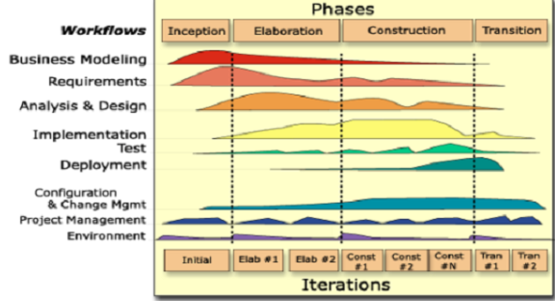
Giai đoạn
Chi thành 4 giai đoạn :
Pha khởi đầu – Inception
Pha xây dựng phác thảo - Elaboration
Pha xây dựng – Construction
Pha chuyển giao - Transition

Slide 8
Mô hình Agile – Quy trình scrum
Quy trình scrum
Khái niệm

Slide 9
Khái niệm
Là phương pháp phát triển phần mềm linh hoạt dể làm sao đưa sản phẩm đến tay người dùng càng nhành càng tốt càng sớm càng tố.
Scrum là 1 dạng của mô hình Agile và là Framework phổ biến nhất khi thực hiện mô hình agile.
Scrum là mô hình phát triển phần mềm lặp đi lặp lại.
Những khoảng lặp cố định thường kéo dài 1,2 tuần được gọi lại Sprint hoặc Iteration

Slide 10
Scrum
Sprint Panning(họp kế hoạch Sprint)
Daily Scrum (họp scrum hằng ngày)
Sprint review (họp sơ keert sprint)
Sprint Retrospective (họp cải tiến sprint)

Slide 11
Tiến trình thác nước (Waterfall Model)
Khái niệm
Giai đoạn

Slide 12
Khái niệm
Mô hình thác nước là một trong những mô hình quản lí dự án dễ hiểu và dễ quản lí nhất hiện nay.
Mô hình thác nước là một phương pháp quản lí dự án dựa trên qui trình thiết kế tuần tự và liên tiếp.

Slide 13
Giai đoạn
kiểm chứng
triển khai
bảo trì.
yêu cầu
thiết kế
thực hiện (xây dựng)

Slide 14
Các thành phẩm khi triển khai dự án
Business Modeling
Requirements
Analysis & Design
Test
Management
Configuration &
Change Management
Deployment
Implementation
Environment

